Slide 1






PHÒNG GIÁO DỤC VÀ ĐÀO TẠO QUẬN LONG BIÊN
TRƯỜNG TIỂU HỌC PHÚC LỢI
TIẾNG VIỆT
Luyện tập 2:
Viết đoạn văn kể về
một việc làm ở nhà

Slide 2


Slide 3
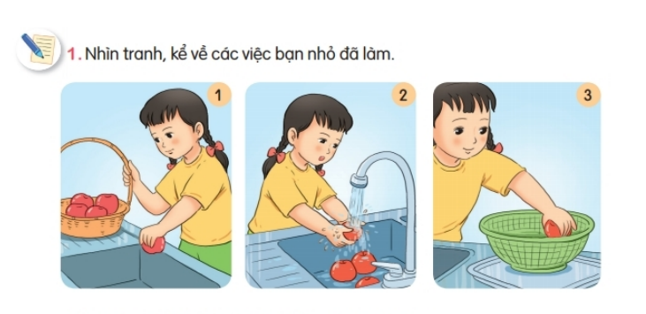
Hoạt động 1:

Slide 4
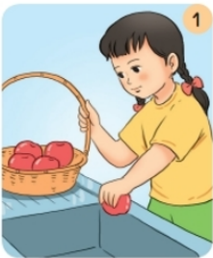
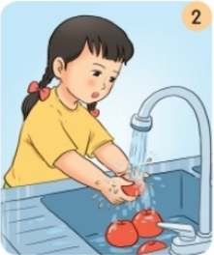
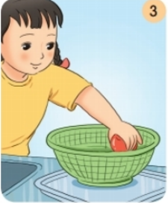
Bạn nhỏ bỏ quả vào bồn rửa
Bạn nhỏ xả nước và rửa từng quả
Bạn nhỏ xếp hoa quả đã rửa vào rổ

Slide 5
Hoạt động 2: Viết 2 – 3 câu những việc em đã làm ở nhà.
Gợi ý
- Em đã làm những việc gì?
Quét nhà, rửa bát, trông em, nhặt rau,…
- Em làm việc đó thế nào?
Chăm chỉ, cẩn thận, tỉ mỉ, nhẹ nhàng,….
- Nêu suy nghĩ của em sau khi làm xong việc đó.
Em rất vui, em hào hứng, em yêu thích,…

Slide 6
Đoạn văn mẫu số 1:
Vào thứ 7 tuần trước, em đã giúp mẹ nhặt rau. Em cẩn thận nhặt từng cọng rau già, bỏ lá úa theo lời mẹ dặn. Nhờ có em mà mẹ nấu cơm nhanh hơn. Khi nhặt rau xong, mẹ khen em biết giúp đỡ bố mẹ. Em rất vui khi được bố mẹ khen.
Đoạn văn mẫu số 2:
Chủ nhật tuần trước, em phụ giúp mẹ quét nhà. Em nhẹ nhàng quét từ trong ra ngoài hiên và gom rác lại. Sau đó, lấy hót rác hót lại và đổ vào thùng rác. Sau khi quét, em thấy sàn nhà sạch sẽ hẳn lên. Mẹ khen em ngoan. Em rất thích thú với lời khen của mẹ.

Slide 7
TỔNG KẾT

Slide 8


HẸN GẶP LẠI

